Slide 1
Форма № П-1 «Сведения о производстве и отгрузке товаров и услуг»
ТЕРРИТОРИАЛЬНЫЙ ОРГАН ФЕДЕРАЛЬНОЙ СЛУЖБЫ ГОСУДАРСТВЕННОЙ СТАТИСТИКИ ПО ПЕРМСКОМУ КРАЮ
Чезарри С.В.
Начальник Отдела статистики предприятий

Slide 2
Форма федерального статистического наблюдения № П-1 «Сведения о производстве и отгрузке товаров и услуг» утверждена приказом Росстата от 22.07.2019 № 419 Указания по заполнению утверждены приказом Росстата от 27.11.2019 № 711

Slide 3
Форма № П-1
Срок предоставления - на 4 рабочий день после отчетного периода

Slide 4
Разделы формы № П-1
1 раздел.
Общие экономические показатели (без НДС, акцизов и аналогичных обязательных платежей)
2 раздел.
Отгружено товаров собственного производства, выполнено работ и услуг собственными силами по фактическим видам деятельности (без НДС, акцизов и аналогичных обязательных платежей)
3 раздел.
Оптовая и розничная продажа товаров, оборот общественного питания (включая НДС, акцизы и аналогичные обязательные платежи)
4 раздел.
Перевозки грузов и грузооборот автомобильного транспорта
5 раздел.
Производство и отгрузка по видам продукции

Slide 5
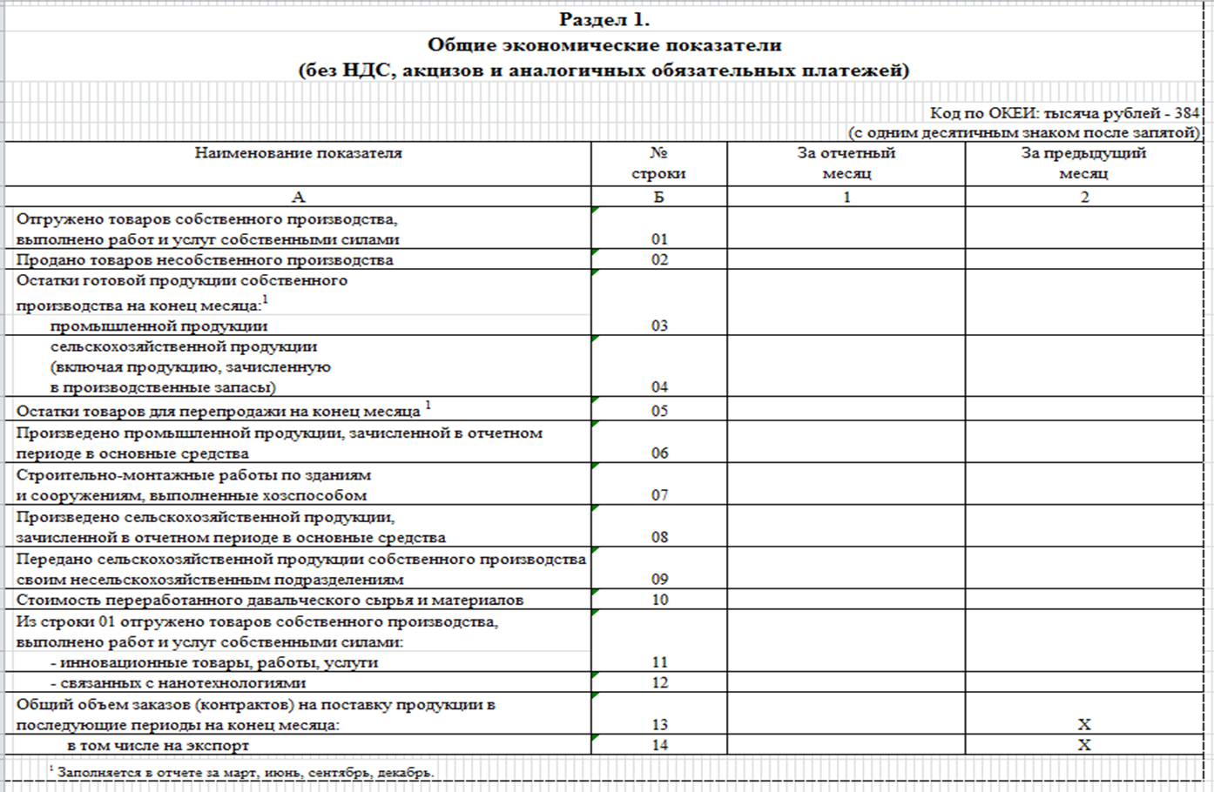
Раздел 1. Общие экономические показатели
уточненные данные
предыдущего месяца

Slide 6
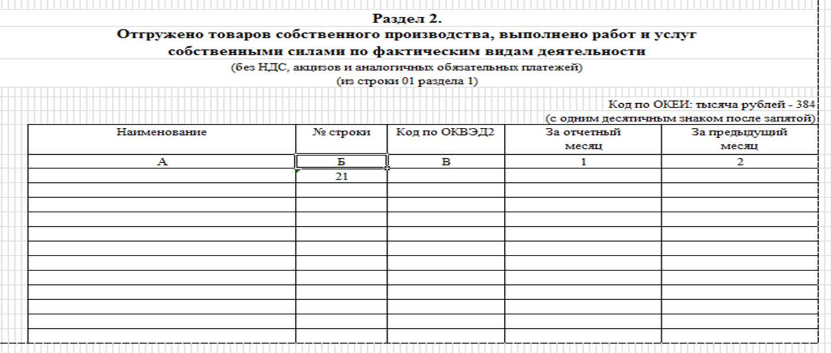
Раздел 2. Отгружено товаров собственного производства, выполнено работ и услуг собственными силами по фактическим видам деятельности

Slide 7
Раздел 2. Отгружено товаров собственного производства, выполнено работ и услуг собственными силами по фактическим видам деятельности
№ П-4 (месячная)
графа В
№ П-1
раздел 2

Slide 8
Раздел 5. Производство и отгрузка по видам продукции и услуг
Присвоение кодов видам продукции хозяйствующие субъекты должны осуществлять самостоятельно в соответствии с пунктом 13 Правил, утвержденных постановлением Правительства Российской Федерации от 07.06.2019 № 733 «Об общероссийских классификаторах технико-экономической и социальной информации»

Slide 9
Телефон для консультаций по форме № П-1
+7 (342) 236-09-71 доб. 2-36#
Селезнева Евгения Федоровна
Начальник
Отдела статистики предприятий
+7 (342) 236-09-71 доб. 2-30#
Чезарри Светлана Валерьевна

Slide 10
Спасибо за внимание !

